Slide 1
Сказка о заблудшей душе.
Автор статьи:Учитель биологии
МБОУ Ангеловской СОШ
Красногорского района
Московской области
Суздалева Е.А.

Slide 2
Вред курения для подростков
На сегодняшний день курение – это модно, стильно и смело
В юном возрасте курение особенно опасно, поскольку такое увлечение может остаться на всю оставшуюся жизнь и сделать человека зависимым от никотина если не навсегда, то очень надолго.
Об этом говорит генерал Никотинос:”…воротить тебя домой я нисколько не могу. Ты об этом- ни гу-гу. Я тобою завладел…”

Slide 3
Основные причины курения
Курить модно и смело
Курить – находить новых друзей
Курить – казаться старше
Курить – нравиться мальчикам
Курить ради "спортивного" интереса и любопытства
Курение расслабляет

Slide 4
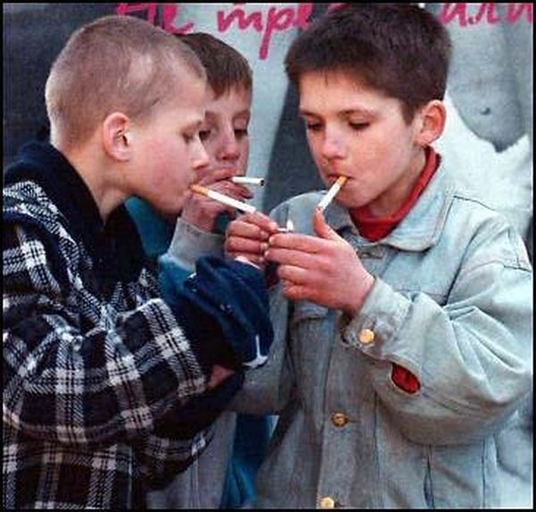
Курить – находить новых друзей
«Все курили, и я попробовал» С одной- это банальная отговорка, но с другой –первая причина, почему подростки начинают курить еще со школьной скамьи. Школьник не хочет выделяться и идти вопреки толпе, тем более, если новая компания друзей проявила к нему оживленный интерес. Он уверен, что лучше закурить и завести много новых знакомств, чем стоять в одиночку и быть принципиально некурящим человеком.
К списку

Slide 5
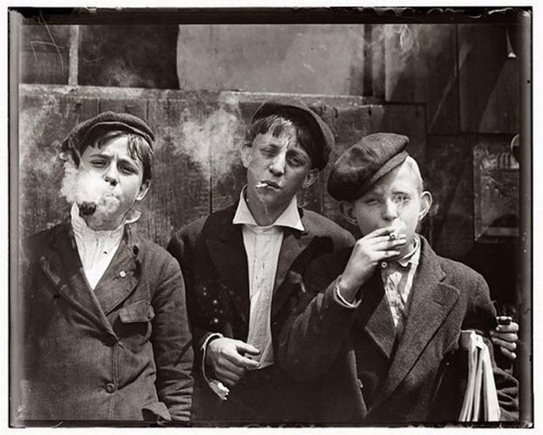
Курить модно и смело
Есть и вторая причина курения подростков, которая кроется в чрезмерном любопытстве. А почему бы не попробовать, тем более, все взрослые делают это? Сначала кажется, что никотиновая зависимость отсутствует, но со временем курильщик приходит к выводу, что без дымящейся сигареты уже не представляет своей жизни. Приходится признавать проблему, вот только решать ее никто не собирается – модно и стильно быть курящим.
К списку

Slide 6
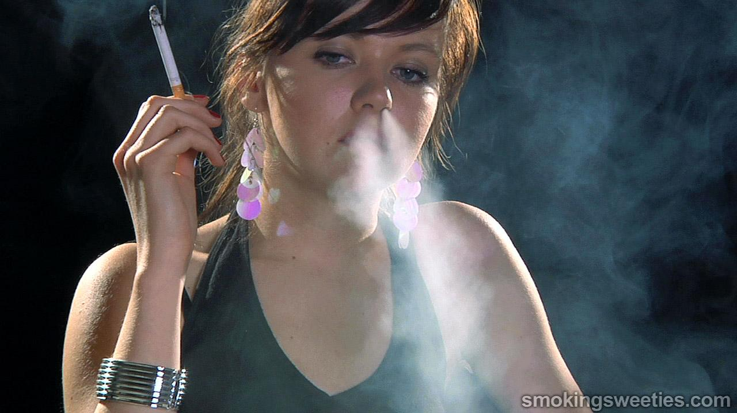
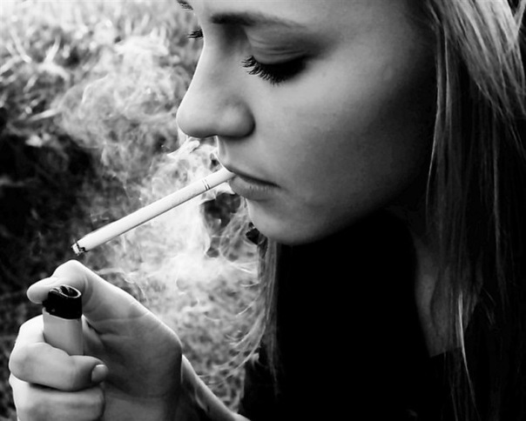
Курить – нравиться мальчикам
Отдельно хочется коснуться темы «Курение девочек-подростков». Девочки стараются привлечь мужское внимание, продемонстрировать свой бунтарский и независимый характер, быть в центре всеобщего внимания и вызывать восхищение. Планы, конечно, грандиозные, но на самом деле этот способ не работает, поскольку далеко не все парням приятно целоваться с «пепельницами».
К списку

Slide 7
Курить – казаться старше
Третьей причиной становится неумное желание стать взрослым. Затея хорошая, вот только не все подростки понимают, что курением процесс взросления уж точно не ускоришь. И, тем не менее, подражая взрослым, многие школьники привыкают к никотину и гордо несут это звание – «курящий человек». Позиция в корне ошибочная, и может заметно ухудшить состояние здоровья и в один миг перечеркнуть все будущие перспективы жизни.
К списку

Slide 8
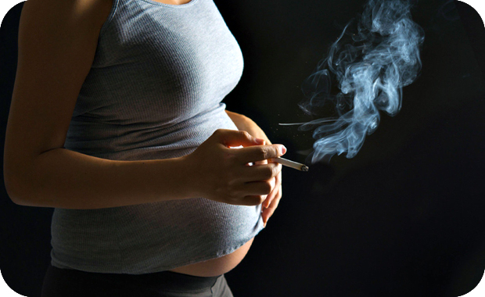
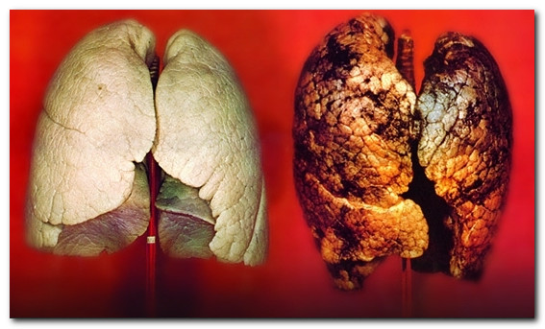
Курение расслабляет
О влиянии никотина на стресс говорят уже давно. В основном, говорят курящие люди, которые «успокаиваются», закурив. На самом деле, сигареты не помогают расслабиться, а курильщиков успокаивает ритуал – достал сигарету, прикурил, затянулся, выдохнул.
Это и есть причина курения нашего героя:”Покатился я, сорвался, сам уж выбраться не смог.”
К списку

Slide 9
Это должен знать каждый!
Мы – за здоровую нацию.
Наш выбор – здоровый образ жизни.
Скажи “нет!” табаку и алкоголю.

Slide 10
Главное желание!!!
От курения отказался Андрей Макаревич. По его словам, ему не пришлось прибегать к каким-либо методам, организм сам отказался от никотина. Писательнице Марии Арбатовой удалось избавиться от пристрастия к сигаретам буквально за несколько минут. Однажды женщина проснулась и твердо решила больше не курить.

Slide 11
Заключение
Положительный пример бросивших курить известных личностей показывает, что бороться с никотиновой зависимостью можно и нужно, и люди, поборовшие своё пристрастие, получают от жизни больше, чем те, кто продолжает оставаться рабом пагубной привычки.
Таким образом, самое главное, чтобы бросить курить – это желание. Если человек решит для себя, что пора изменять жизнь к лучшему, начнёт стремиться к хорошей, счастливой и здоровой жизни, как герой рассказа, то генерал Никотинос уже не будет иметь власть надо ним.

